Slide 1
Estudios de Microbiota en cáncer gástrico
Javier Torres, PhD
Unidad de Investigacion en Enfermedades Infecciosas
Instituto Mexicano del Seguro Social

Slide 2
Cáncer gástrico
CG es la segunda causa de muerte debido a todos los cánceres a nivel mundial.
Es una enfermedad con prognosis muy pobre, particularmente en paises en desarrollo.
El exito del tratamiento depende de un diagnostico temprano.

Slide 3
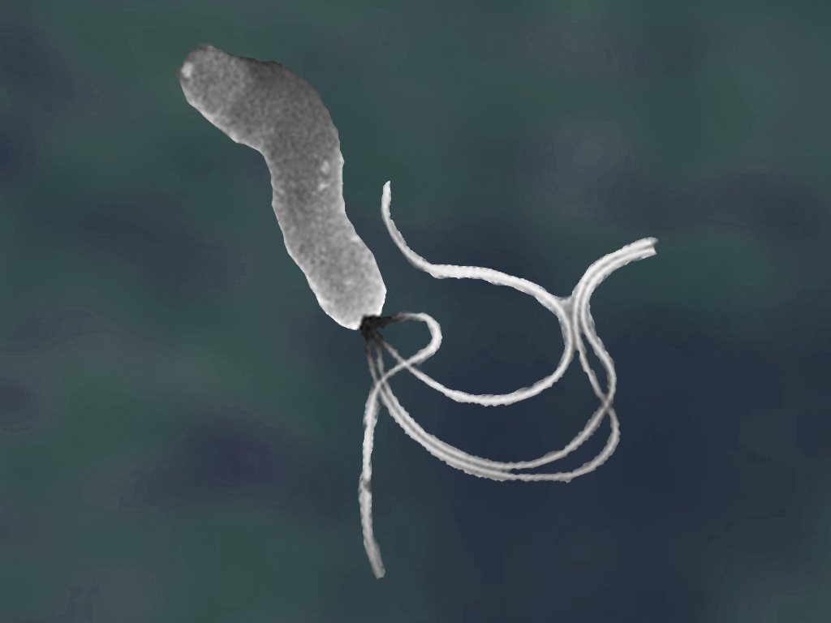
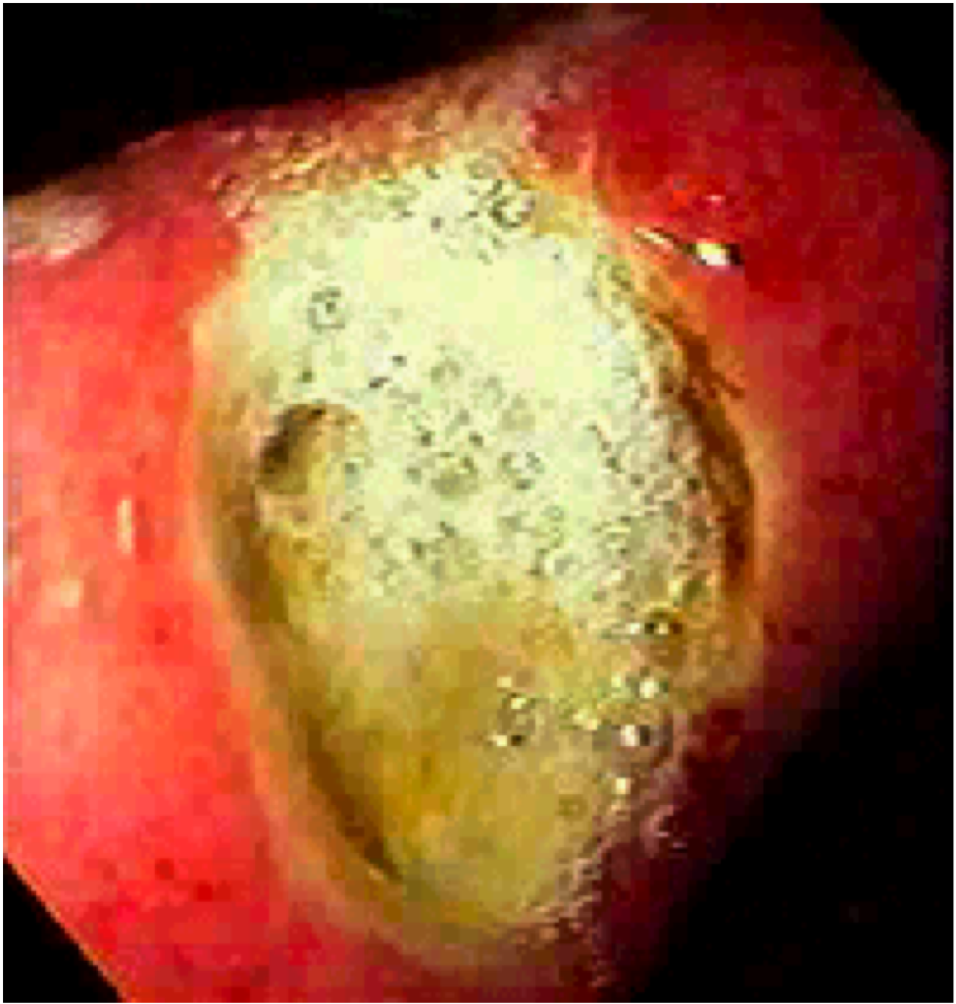
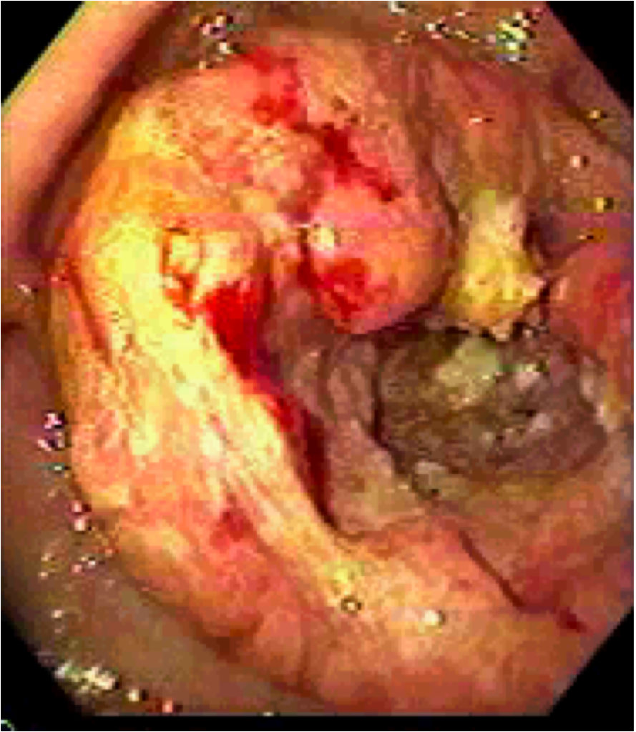

Slide 4
Historia natural de la infección por H. pylori
DUODENAL
ULCER
CHRONIC GASTRITIS
PREDOMINANT IN
ANTRUM
CHRONIC
GASTRITIS
NON-ATROPHIC
GASTRITIS
ASYMPTOMATIC
NORMAL GASTRIC MUCOSA
ACUTE
GASTRITIS
GASTRIC ULCER
CHRONIC GASTRITIS
PREDOMINANT IN
CORPUS
INTESTINAL
METAPLASIA
DYSPLASIA
GASTRIC
CANCER
INFANCIA
EDAD AVANZADA

Slide 5
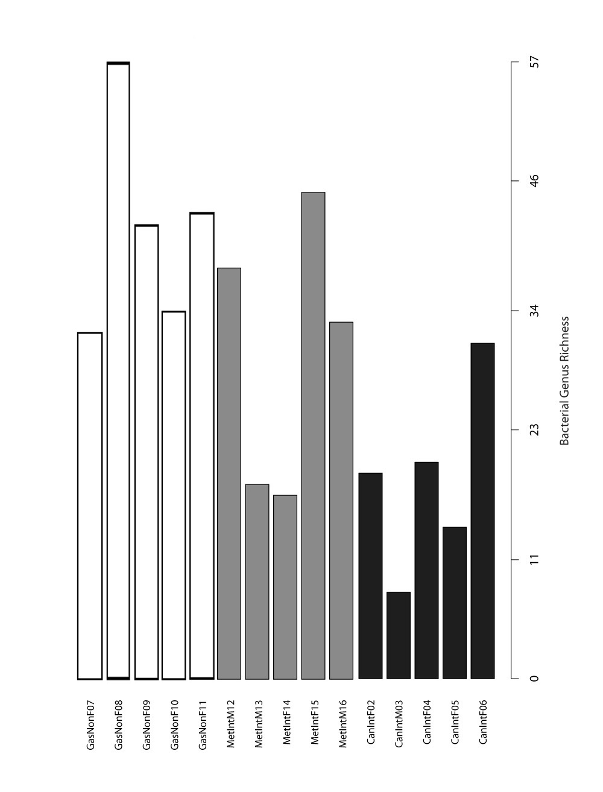
La diversidad bacteriana en estómago tiende a disminuir, de gastritis a metaplasia y a cáncer
Sci Reports 2014;4:4202

Slide 6
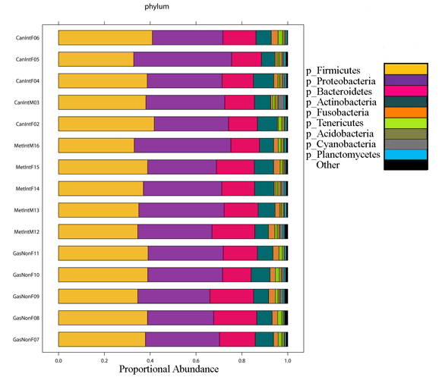
Composición de microbiota en el estómago en pre-neoplasia y cáncer
Sci Reports 2014;4:4202

Slide 7
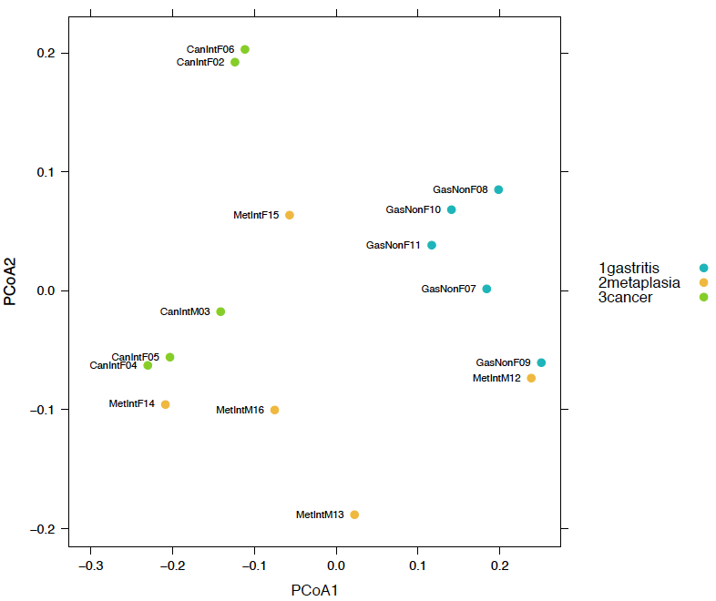
Analisis de multicomponentes-PCoA muestra una tendencia de microbiota a separarse desde gastritis a metaplasia y a cancer
Sci Reports 2014;4:4202

Slide 8
Perfiles de los OTUs mas significativos
TM7
TM7
Porphyromonas
Prevotella
TM7 ⬇
Recientemente descrito en intestino; codifica para isla pro-inflamatoria T-IV
Neisseria
Porphyromonas
L. coleohominis
Pseudomonas
Pseudomonas ⬆
Sci Reports 2014;4:4202

Slide 9
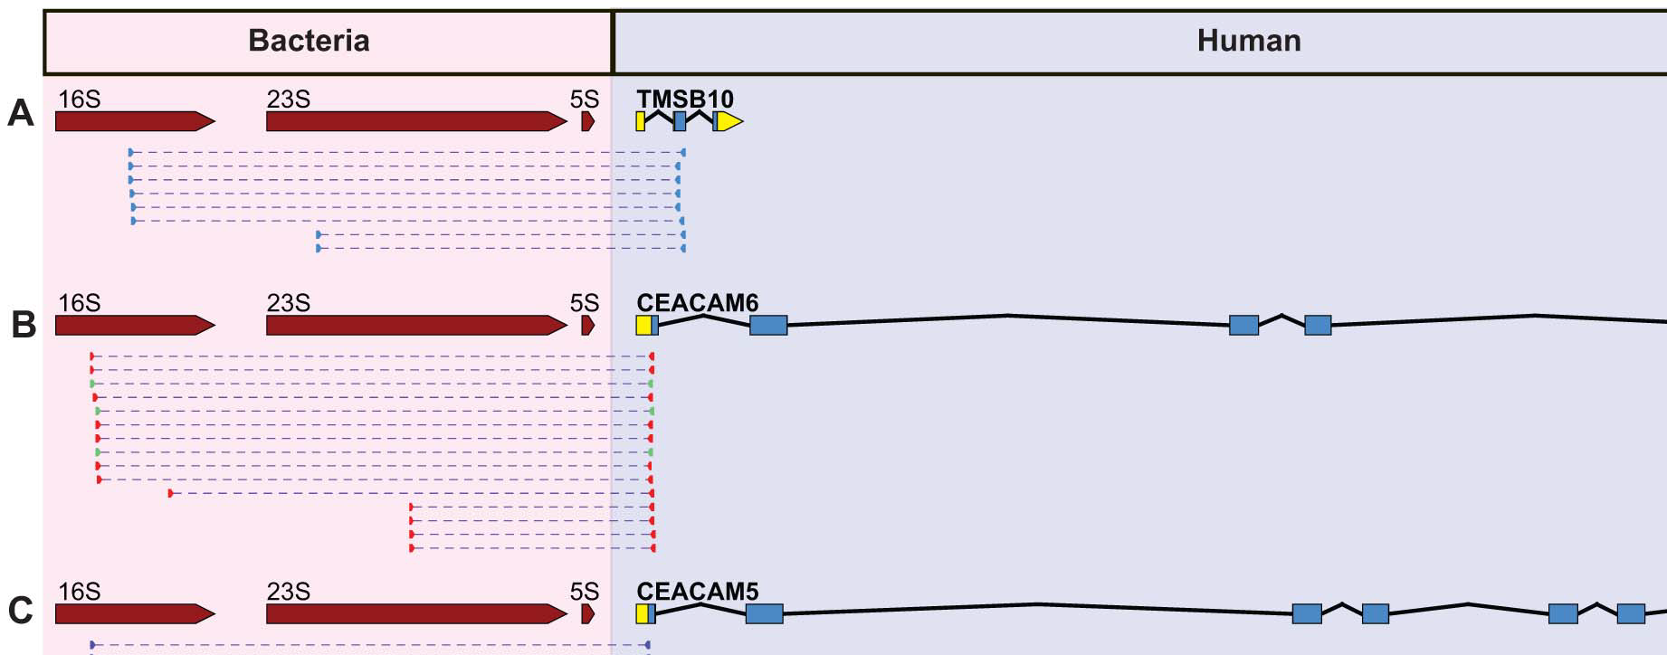
Evidencia de integracion de genes ribosomales bacterianos de Pseudomonas en cancer
Genes sobre-expresados en cáncer gástrico
Julie C. Dunning, Institute for Genome Science, U Maryland
PLoS Comput Biol 9(6): e1003107

Slide 10
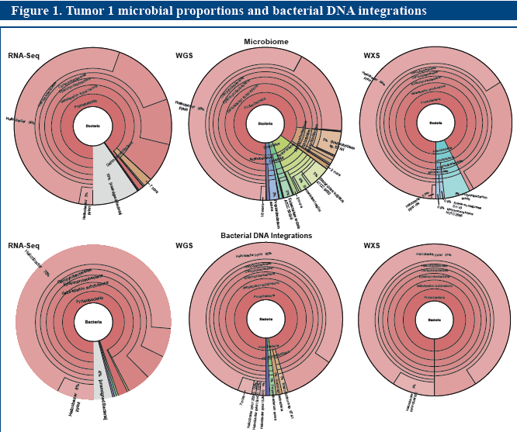
Proporción microbiana e integración de DNA bacteriano en tumor

Slide 11
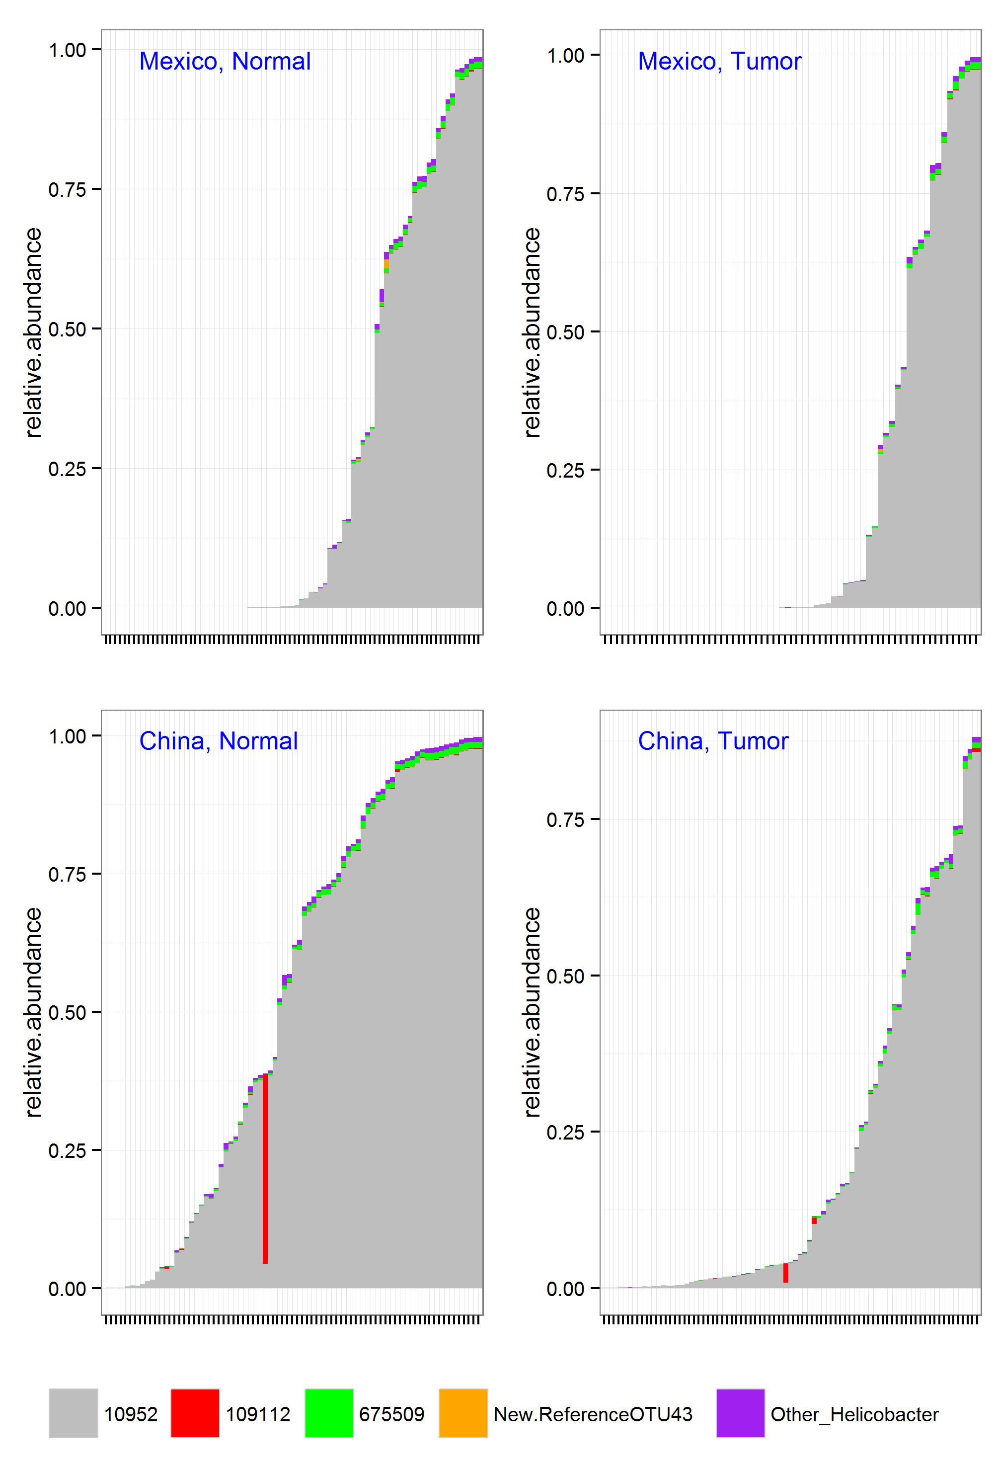
H. pylori es altamente frecuente en tumor y tejido adyacente de pacientes Mexicanos y Chinos con cáncer gástrico
H. pylori OTUs
patients
Dr. Alisa Goldstein, U Maryland
Notes:
In colaboration with Dr. Goldstein, we found that in one hundred Mexican patients, Hp was present in over 40% of adjacent tissues, and also in over 30% in tumor tissues, and in many instances the Hp abundance was high. Even more, in chinesse patients Hp was more frequent, in almost 80% in adjacent tissues and in some 50% of tumor tissues. These results clearly show that Hp is still present in the stomach of a large proportions of patients with GC, regardless of the world region from which they came…

Slide 12
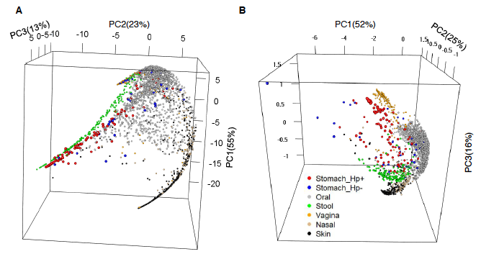
Gráficas de coordenadas principales mostrando la variación entre muestras basado en distancia Bray-Curtis de perfiles taxonómicos a nivel de phylum (A); y perfiles funcionales KEGG a nivel de módulo (B)

Slide 13
Conclusiones
La diversidad bacteriana en el estómago disminuye conforme la severidad de la lesión avanza de GNA a MI y a CG.
Estudios de microbiota indican que H. pylori es frequente y abundante en el estómago de pacientes con cáncer gástrico.
Evidencias preliminares sugieren la integración de genes ribosomales de H. pylori en el genoma humano.
Análisis comparativo muestran una variacion mayor de microbiota y perfiles funcionales en el estómago que en otros sitios del cuerpo.

Slide 14
Colaboradores
Francisco Aviles-Jimenez
Unidad de Investigación en Enfermedades Infecciosas, IMSS
Shoko Iwai
Second Genome, San Francisco
Alfonso Mendez-Tenorio
Laboratorio de Biotecnología y Bioinformática Genómica, ENCB, IPN
Alisa Goldstein, Yu Guoqin
National Cancer Institute, NIH
Julie C. Dunning, Kelly M. Robinson
Institute for Genome Science, U Maryland
Rafael Medrano, Alejandra Mantilla
UMAE Oncologia, CMN SXXI, IMSS

